Slide 1
育児休業給付の内容と 支給申請手続
被保険者・事業主の皆さまへ
2022（令和４）年10月１日施行版
雇用保険の被保険者の方が、子の出生後８週間の期間内に合計４週間分（28日）を限度として、産後パパ育休（出生時育児休業・２回まで分割取得できます）を取得した場合、一定の要件を満たすと「出生時育児休業給付金」の支給を受けることができます。⇒２頁～６頁
雇用保険の被保険者の方が、原則１歳未満の子を養育するために育児休業（２回まで分割取得できます）を取得した場合、一定の要件を満たすと「育児休業給付金」の支給を受けることができます。⇒７頁～13頁
※令和４年10月１日以降に開始する育児休業が対象です。
都道府県労働局・公共職業安定所（ハローワーク）
（04.10）
PL040901保01

Slide 2
１ 出生時育児休業給付金
(1) 支給要件
① 子の出生日から８週間を経過する日の翌日までの期間内に、４週間（28日）以内の期間
を定めて、当該子を養育するための産後パパ育休（出生時育児休業）を取得した被保険者
であること（２回まで分割取得可）。
出生時育児休業給付金の対象は、以下のア及びイいずれにも該当する休業です。
ア 被保険者が初日と末日を明らかにして行った申出に基づき、事業主が取得を認めた休業。
イ 「出生日または出産予定日のうち早い日」から「出生日または出産予定日のうち遅い日から８週間を経過する日の翌日まで」の期間内に４週間（28日）までの範囲で取得されたもの。
・ 産後休業（出生日の翌日から８週間）は出生時育児休業給付金の対象外です。
・ 出生時育児休業給付金の対象となるには、出生時育児休業の初日から末日まで被保険者である必要があります。
・ 男性が出生時育児休業を取得する場合は、配偶者の出産予定日または子の出生日のいずれか早い日から出生時
育児休業給付金の対象となります。⇒ 例１、２参照
・ 被保険者とは、一般被保険者と高年齢被保険者をいいます。
② 休業開始日前２年間に、賃金支払基礎日数が11日以上ある（ない場合は就業した時間数 が80時間以上の）完全月が12か月以上あること。
育児休業給付金と同じ要件です。 詳細は育児休業給付金の（１）②（７頁）をご覧ください。
③ 休業期間中の就業日数が、最大10日（10日を超える場合は就業した時間数が 80時間） 以下であること。
「最大」は、28日間の休業を取得した場合の日数・時間です。 休業期間が28日間より短い場合は、その日数に比例して短くなります。
（期間を定めて雇用される方の場合）
④ 子の出生日^{※１}から８週間を経過する日の翌日から６か月を経過する日までに、 その労働契約の期間^{※２}が満了することが明らかでないこと。
※１ 出産予定日前に子が出生した場合は、出産予定日
※２ 労働契約が更新される場合は更新後のもの
例１：出産予定日より後に子が出生した場合
子の出生日から８週間
を経過する日の翌日
出産予定日
子の出生日
↓
出生日の翌日
↓
配偶者（母）
産後休業（８週間）
本人（父）
出生時育児休業 取得可能期間（このうち最大28日間）
10/1
↑ ↑
10/5, 10/6
11/30
出生日（10/5）から８週間を経過する日の翌日は11/30です
例２：出産予定日より前に子が出生した場合
子の出産予定日から８週間
を経過する日の翌日
子の出生日
↓
出生日の翌日
↓
出産予定日
配偶者（母）
産後休業（８週間）
本人（父）
出生時育児休業 取得可能期間（このうち最大28日間）
↑ ↑
10/1, 10/2
10/6
12/1
出産予定日（10/6）から８週間を経過する日の翌日は12/1です
２

Slide 3
ご注意ください
出生時育児休業給付金の対象とならないケース
例３：出生時育児休業を３回に分けて取得した場合の３回目の休業
出産予定日 （子の出生日）
出産予定日（子の出生日）から８週間を経過する日の翌日
本人
出生時育児休業①
出生時育児休業②
出生時育児休業③
分割取得できるのは２回まで
例４：出生時育児休業を28日間を超えて取得した場合の28日超過分の休業
出産予定日 （子の出生日）
休業開始初日
28日目
出産予定日（子の出生日）から８週間を経過する日の翌日
本人
出生時育児休業
取得できるのは28日間まで
３回目の出生時育児休業（例３）や、28日を超えた分の出生時育児休業（例４）について、被保険者と事業主との間で育児休業に振り替える旨合意すれば、育児休業給付金として支給申請することができます。
休業中の就業可能日数/時間数の取扱い
出生時育児休業給付金の支給対象期間中、最大10日（10日を超える場合は就業した時間数が80時間）まで就業することが可能です。 休業期間が28日間より短い場合は、その日数に比例して短くなります 。⇒ 例５・６参照
例：14日間の休業 ⇒ 最大５日（５日を超える場合は40時間）
10日間の休業 ⇒ 最大４日（４日を超える場合は約28.57時間）
[10日×10/28≒3.57 （端数切り上げ） ⇒４日、80時間×10/28≒28.57時間（端数処理なし）]
出生時育児休業期間中に就業した時間を合計した際に生じた分単位の端数は切り捨てます。 また、出生時育児休業を分割して取得する場合は、それぞれの期間ごとに端数処理を行います。
例５-１： 28日の出生時育児休業期間中、15日間（１日８時間）就業した場合
 | 休業 開始日 | ２～６日目 | ７・８日目 | ９～13日目 | 14・15日目 | 16～20日目 | 21～28日目
 | 休業 | 就業 | 休業 | 就業 | 休業 | 就業 | 休業
28日の出生時育児休業期間のうち、10日（10日を超える場合は80時間）を超えて、15日（120時間）就業しているため、全期間を通じて出生時育児休業給付金は不支給となります。
例５-２：出生時育児休業を分割して取得し、 それぞれの期間を合計して９日間（１日８時間）就業した場合
 | 休業開始日 | ２～６日目 （５日間） | ７・８日目 |  | 休業開始日 | ２～５日目 （４日間） | ６～15日目
 | 休業 | 就業 | 休業 |  | 休業 | 就業 | 休業
出生時育児休業１回目（８日間）
出生時育児休業２回目（15日間）
合計23日の出生時育児休業期間のうち、９日就業していますが、就業可能日数以下のため、出生時育児休業給付金は支給されます。
※10日×23/28≒8.21 （端数切り上げ） ⇒９日
3

Slide 4
例６：出生時育児休業を10日間取得し、そのうち６日間部分就業した場合
 | 休業 開始日 | ２日目 | ３日目 | ４日目 | ５日目 | ６日目 | ７日目 | ８日目 | ９日目 | 休業 終了日
本人 | 休業 | ４時間就業 | 休業 | ８時間 就業 | 休業 | ４時間就業 | 休業 | 休業 | ４時間30分 就業 | 休業
 |  | 休業 | ４時間就業 |  |  | 休業 | ４時間就業 |  | 休業
10日間の出生時育児休業を取得した場合、4日以下（４日を超える場合は約28.57時間以下）の就業が可能です。このケースでは、計６日間、28時間（28時間30分から分単位の端数を切り捨て）の就業であるため、出生時育児休業給付金は支給されます。
(2) 支給申請期間
子の出生日（出産予定日前に子が出生した場合は出産予定日）から８週間を経過する日の 翌日から申請可能となり、当該日から２か月を経過する日の属する月の末日までに「育児休業給付受給資格確認票・出生時育児休業給付金支給申請書」を提出する必要があります。
出生時育児休業は、同一の子について２回に分割して取得できますが、申請は１回にまとめて行います。その際、休業取得日数、就業した日数・時間と支払われた賃金額は申請書の記載欄「支給期間その１」（12欄）と「支給期間その２」（16欄）のそれぞれに記載してください（６頁参照）。
例：出産予定日より後に子が出生した場合
出産予定日
子の出生日
子の出生日から８週間を経過する日の翌日
申請期限日
出生時育児休業給付金の支給申請期間
10/1
10/5
11/30
1/31
(3) 支給額
支給額 ＝ 休業開始時賃金日額※ × 休業期間の日数（28日が上限）× 67％
※育児休業給付金と同じです（９頁参照）
出生時育児休業期間を対象として事業主から賃金が支払われた場合
支払われた賃金の額 | 支給額
「休業開始時賃金日額×休業期間の日数」 の13％以下 | 休業開始時賃金日額×休業期間の日数×67％
「休業開始時賃金日額×休業期間の日数」 の13％超～80％未満 | 休業開始時賃金日額×休業期間の日数×80％ー賃金額
「休業開始時賃金日額×休業期間の日数」 の80％以上 | 支給されません
休業開始時賃金日額の上限額 休業開始時賃金日額の上限額は15,190円となります（令和５年7月31日までの額）。 出生時育児休業給付金の支給上限額（休業28日）：15,190円×28日×67％＝284,964円
14日分の賃金日額の80％
＝7,000円×14日×80％
＝78,400円
例：休業開始時の賃金日額は7,000円で、14日間の出生時育児休業を取得
この期間に賃金が支払われていない場合 支給額＝7,000円×14日×67％＝65,660円
この期間に３日就労して賃金21,000円が支払われた場合（支払われた賃金が休業開始時賃金日額×休業期間の日数の13％～80％）。 支給額＝78,400円－21,000円＝57,400円
4

Slide 5
ご注意ください
出生時育児休業期間を対象とした賃金の取扱い
「出生時育児休業期間を対象として事業主から支払われた賃金」とは、出生時育児休業期間を含む賃金月分として支払われた賃金のうち、次の額をいいます。
出生時育児休業期間に就労等した日数・時間に応じて支払われた額。 就労した場合の賃金のほか、出生時育児休業期間に応じて支払われる手当等を含みます。なお、通勤手当、家族手当、資格等に応じた手当等が、就労等した日数・時間にかかわらず一定額が支払われている場合は含みません。
就業規則等で月給制となっており、出生時育児休業期間を対象とした日数・時間が特定できない場合は、日割計算（※）をして得られた額（小数点以下切り捨て）。
（※）「支払われた賃金額」×（「出生時育児休業取得日数」÷「出生時育児休業期間を含む賃金月の
賃金支払対象期間の日数（賃金支払基礎日数）」）
(4) 受給資格確認・支給申請手続
出生時育児休業給付金の支給を受けるには、出生時育児休業を開始した被保険者を雇用している事業主の方が以下の受給資格確認・支給申請の手続を行う必要があります。
提出者 | 被保険者を雇用している事業主
提出書類 ①②の両方 | 雇用保険被保険者休業開始時賃金月額証明書 育児休業給付受給資格確認票・出生時育児休業給付金支給申請書 ・出生時育児休業給付金の支給申請は、受給資格確認と同時に行う必要があります。 ・②の書類には、払渡希望金融機関指定届が付いています。以前に雇用保険の他の給付（例えば基本手当）の支給を口座振込で受けていた方は、その口座を使用することもできます。また、マイナポータルに公金受取口座を登録している方は、ハローワークに個人番号を届け出ていれば、その口座を使用することもできます（「払渡希望金融機関指定届」の提出が必要です）。
添付書類 ①②の両方 | 賃金台帳、労働者名簿、出勤簿、タイムカード、育児休業申出書、育児休業取扱通知書など 出生時育児休業を開始・終了した日、賃金の額と支払状況を証明できるもの 母子健康手帳、医師の診断書（分娩（出産）予定証明書）など 出産予定日及び出産日を確認することができる、いずれかのもの（写し可）
提出先 | 事業所の所在地を管轄するハローワーク ※電子申請も利用できます
提出時期 | 子の出生日（出産予定日前に子が出生した場合は、当該出産予定日）から８週間を経過する日の翌日から提出可能となり、当該日から２か月を経過する日の属する月の末日が提出期限 ・休業期間を対象とする賃金がある場合は、当該賃金が支払われた後に提出してください。
雇用保険被保険者休業開始時賃金月額証明書の記載リーフレットは、ハローワークの窓口に用意しています。
育児休業給付受給資格確認票・出生時育児休業給付金支給申請書は、マイナンバーを記載して提出してください。
支給決定された出生時育児休業給付金は「払渡希望金融機関指定届」で届け出た被保険者本人の金融機関の口座に、支給決定後約１週間で振り込まれます。
受給資格がある場合 「出生時育児休業給付金支給決定通知書」が交付されます。 支給額が算定されたときは、支給額が記載され、不支給決定されたときは、不支給の理由が記載されます。
受給資格がない場合 「育児休業給付受給資格否認通知書」が交付されます。 交付された「出生時育児休業給付金支給決定通知書」や、「育児休業給付受給資格否認通知書」は、被保険者の方にお渡しください。
5

Slide 6
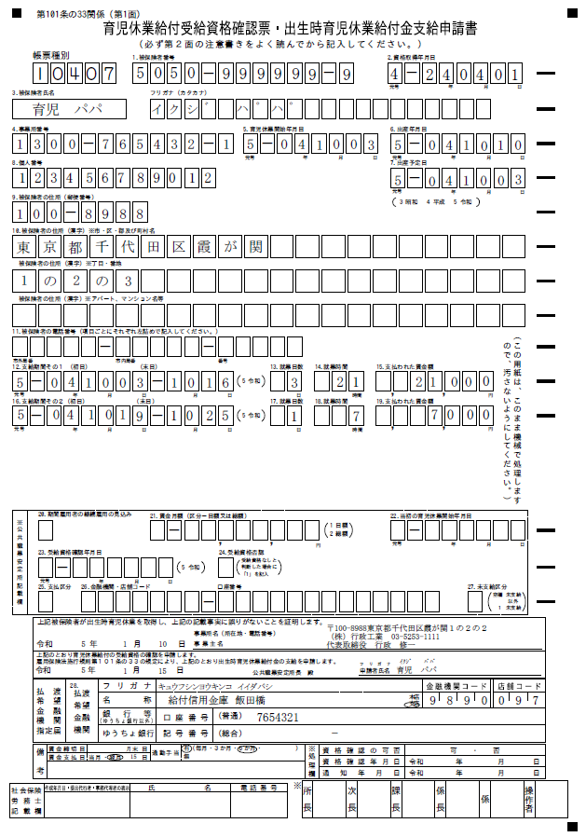
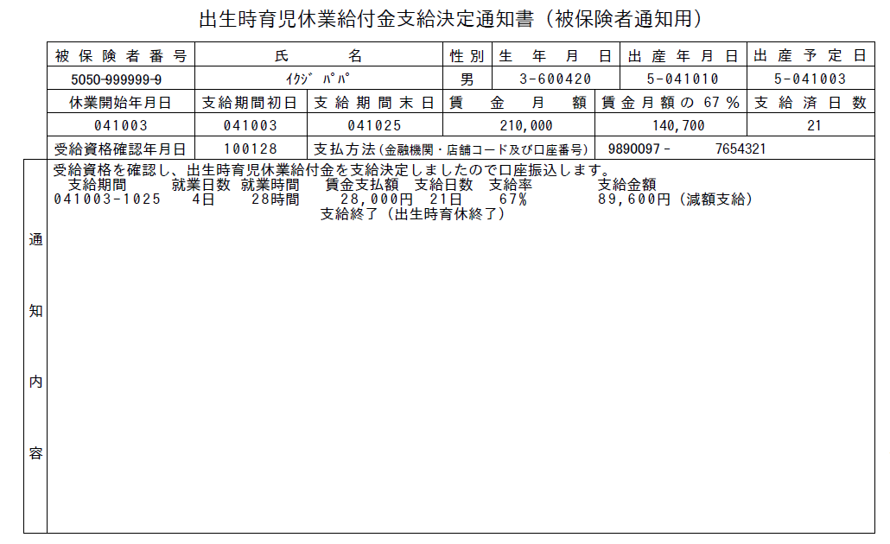
記載例：育児休業給付受給資格確認票・出生時育児休業給付金支給申請書
令和４年10月３日から16日までと同月19日から25日までの２回に分割して出生時育児休業を取得し、 それぞれ３日間と１日間、１日につき７時間就労し収入があった場合の記載例
①５・６・７欄
５欄に出生時育児休業開始年月日、６欄に出産年月日、７欄に出産予定日を記載してください。
②８・９・10欄
被保険者の個人番号・住所を記載してください。
③12・16欄
12欄に出生時育児休業の期間を記載してください。 出生時育児休業を２回に分けて取得した場合にそれぞれの休業期間を記載してください。
④13・17欄
12・16欄の各休業期間中に就業した日数を記載してください。
⑤14・18欄
就業した時間数を記載してください（１時間未満の時間数は切り捨て）。
⑥15・19欄
12・16欄の支給期間について、「出生時育児休業期間を対象として事業主から支払われた賃金」を記載してください（５頁参照） 。
⑦申請期間
子の出生日（出産予定日前に子が出生した場合は出産予定日）から８週間を経過する日の翌日から申請可能となり、当該日から２か月を経過する日の属する月の末日までのいずれかの日を記載してください。
①
②
③
④
⑤
⑥
⑦
被保険者から申請等に係る同意書が提出された場合には、被保険者の記名を省略できます。この場合、申請者氏名欄には、「申請について同意済み」と記載してください。
通知例：出生時育児休業給付金支給決定通知書
①支払方法
指定した金融機関口座番号が記載されて いることを確認してください。
②通知内容
賃金月額と休業日数を基にした支給金額が印字されます。計算方法は４頁を確認してください。 また、休業日数が28日を超えている場合や就業日数、就業時間の上限を超えている等、支給要件を満たさない場合はその旨が印字されます。
①
②
6

Slide 7
２ 育児休業給付金
(1) 支給要件
① １歳未満の子を養育するために、育児休業を取得した被保険者であること（２回 まで分割取得可）。
育児休業給付金の対象は、以下のア及びイいずれにも該当する休業です。
ア 被保険者から初日と末日を明らかにして行った申出に基づき事業主が取得を認めた育児休業。
イ 休業開始日から、当該休業に係る子が１歳（いわゆるパパ・ママ育休プラス制度を利用して育児休業を取得する場合は１歳２か月。さらに保育所における保育の実施が行われない等の場合は１歳６か月または２歳）に達する日前までにあるもの。 ⇒例１参照
・ 産後休業（出生日の翌日から８週間）は育児休業給付金の対象外です。 産後６週間を経過した場合で、当該被保険者の請求により、８週間を経過する前に産後休業を終了した場合でも、産後８週間を経過するまでは、産後休業とみなされます。
・ 被保険者とは、一般被保険者と高年齢被保険者をいいます。
② 休業開始日前２年間に、賃金支払基礎日数が11日以上または就業した時間数が 80時間以上ある完全月が12か月以上あること。
過去に基本手当の受給資格や高年齢受給資格の決定を受けたことがある場合は、それ以降のものに限ります。
育児休業開始日前２年の間に、疾病、負傷等やむを得ない理由により引き続き30日以上賃金の支払を受けることができなかった期間がある場合は、当該理由により賃金の支払いを受けることができなかった期間を２年に加算することができます（合計で最長４年間） 。
③ 一支給単位期間中の就業日数が10日以下または就業した時間数が80時間以下で あること。
支給単位期間とは、育児休業を開始した日から起算した１か月ごとの期間（その１か月の間に育児休業終了日を含む場合はその育児休業終了日までの期間）をいいます。 支給単位期間が１か月に満たない場合も、就業日数が10日または80時間以下かどうかで判断します。
（期間を定めて雇用される方の場合）
④ 養育する子が１歳６か月に達する日までの間^{※１}に、その労働契約の期間^{※２}が満了する ことが明らかでないこと。
※１ 保育所等で保育の実施が行われないなどの理由で、子が１歳６か月に達する日後の期間にも 育児休業を取得する場合には、２歳に達する日までの間
※２ 労働契約が更新される場合は更新後のもの
例１：被保険者が出産予定日から育児休業を取得する場合
子が１歳に達する日
出産予定日
子の出生日
↓
出生日の翌日
↓
子の出生日から８週間
を経過する日の翌日
↓
子が１歳に 達する日の前日
↓
子の１歳の
誕生日
↓
母
産前休業
産後休業（８週間）
育児休業
父
育児休業
10/1
↑ ↑
10/5, 10/6
↑ ↑
11/29, 11/30
↑ ↑ ↑
10/3,10/4,10/5
出生時育児休業を取得せず、出産予定日から育児休業を取得することも可能です。
7

Slide 8
ご注意ください
育児休業給付金の対象とならないケース
例２：育児休業を３回に分けて取得した場合の３回目の休業
子が１歳に達する 日の前日
↓
配偶者の出産予定日 （子の出生日）
本人
育児休業①
育児休業②
育児休業③
分割取得できるのは
２回まで
↑
子が１歳に
達する日
↑
子の１歳の
誕生日
育児休業取得回数の例外１：除外事由
３回目以降の育児休業は、原則給付金を受けられません。 以下の事由に該当する場合は、この回数制限から除外されます。
別の子の産前産後休業、育児休業、別の家族の介護休業が始まったことで育児休業が終了した場合で、新たな休業が対象の子または家族の死亡等で終了した場合 ⇒例３参照 （当初の育児休業の申出対象である子が1歳６か月または２歳までの場合を含む）
育児休業の申出対象である１歳未満の子の養育を行う配偶者が、死亡、負傷等、婚姻の解消で その子と同居しないこととなった等の理由で、養育することができなくなった場合
育児休業の申出対象である１歳未満の子が、負傷、疾病等で２週間以上の期間にわたり世話を必要とする状態になった場合
育児休業の申出対象である１歳未満の子について、保育所等での保育利用を希望し、申込みを行っているが、当面それが実施されない場合
例３：介護休業を取得したため対象育児休業が終了し、 介護対象家族の死亡等により介護を行わなくなった場合
配偶者の出産予定日 （子の出生日）
介護休業取得による 育児休業終了
介護対象家族の死亡等による介護休業終了
子が１歳に 達する日の前日
育児休業①
育児休業➁
介護休業
育児休業③
↑
子が１歳に
達する日
↑
子の１歳の
誕生日
育児休業取得回数の例外２：延長交替
育児休業の延長事由（14頁参照）があり、かつ、夫婦交替で育児休業を取得する場合、１歳～１歳６か月と１歳６か月～２歳の各期間中、夫婦それぞれ１回に限り育児休業給付金の対象となります。⇒例４参照
例４-１：１歳未満の子について２回の育児休業をした後、延長事由に該当し、 １歳に達する日後に夫婦交替で３回目以降の育児休業を開始する場合
配偶者の出産予定日 （子の出生日）
出生後 ８週
子が１歳に 達する日の前日
↓
子が１歳に
達する日
↓
子が１歳６か月に 達する日の前日
↓
子が２歳に 達する日の前日
↓
父
育児休業①
育児休業➁
延長交替
（育児休業③）
延長交替
（育児休業④）
母
育児休業①
延長交替
（育児休業➁）
延長交替
（育児休業③）
↑
子の１歳の
誕生日
↑
子が１歳６か月に
達する日
↑
子が２歳に
達する日
↑
子の２歳の
誕生日
１歳以降の育児休業も夫婦１回ずつ延長交替できます。 １歳から１歳６か月までの期間と、１歳６か月から２歳までの期間の、それぞれで配偶者が育児休業をしているため、延長交替として育児休業の取得が認められます。この場合、添付書類として確認書を提出いただく必要があります。
延長交替の場合（例４－１延長交替（育児休業②・③））における「育児休業給付受給資格確認票・（初回）育児休業給付金支給申請書」記載方法については、別途リーフレットでご案内しています。詳しくはハローワークにお尋ねください。
8

Slide 9
例４-２：子が１歳または１歳６か月に達する日に、 被保険者もその配偶者も育児休業を取得していない場合
 | 配偶者の育児休業期間
被保険者の育児休業 |  |  |  |  |  |  | 延長交替
 |  |  | 10/14（4/14） |  | 10/15（4/15） |  | 10/16（4/16）
 |  |  | 子が１歳に 達する日の前日 |  | 子が１歳に 達する日 |  | 子の１歳の誕生日
 |  |  |  | （ ）内は、子が１歳６か月に達する日
日付が接していない
被保険者とその配偶者が子の１歳に達する日または１歳６か月に達する日（10/15,4/15）に育児休業をしていないため、延長交替として育児休業の取得は認められません。配偶者が、子が１歳に達する日または１歳６か月に達する日（10/15,4/15）まで育児休業を取得していれば、日付が接しているため延長交替として育児休業の取得が認められます。
休業中の就業可能日数/時間数の取扱い
育児休業給付金の対象期間中、一時的・臨時的に就業することになった場合、一支給単位期間中の就業した日数が、10日以下（10日を超える場合は80時間以下）である必要があります。 育児休業を終了した日※の属する支給単位期間は、就業した日数が10日以下（10日を超える場合は80時間以下）であるとともに、全日休業している日が１日以上あることが必要です。 ただし、当該支給単位期間に係る支給額の算定は(2)注２を参照してください。
育児休業期間中に、１か月間に11日以上（80時間超）就労した場合、育児休業給付金は支給されません。また、１か月間に11日以上就労した場合、その際の就労に対する賃金額を、次の子に係る育児休業を取得した際の育児休業給付金の支給額の算定に使用する場合があります。その場合、次の子に係る育児休業給付金が減額になる可能性があります。
※ 子が１歳に達する日以後も休業する場合は、子の１歳の誕生日の前々日
(2) 支給額
支給額＝ 休業開始時賃金日額^{注１}×支給日数^{注２}×67％（育児休業開始から181日目以降は50％）^{注３}
注１： 原則、育児休業開始前（産前産後休業を取得した被保険者の方が育児休業を取得した場合は、原則として産前産後休業開始前）６か月間または当該休業を開始した日前の２年間に完全な賃金月が６か月に満たない場合は、賃金の支払の基礎となった時間数が80時間以上である賃金月６か月の間に支払われた賃金（臨時に支払われる賃金と３か月を超える期間ごとに支払われる賃金を除く）の総額を180で除して得た額をいいます。
同一の子に係る育児休業について、出生時育児休業給付金を受けている場合は、その時の額となります。
注２： 支給日数は、原則30日間、休業終了日の属する支給単位期間は、休業終了日までの日数です。また、支給単位期間の途中で離職した場合、離職日の属する支給単位期間の前の支給単位期間までが支給対象です。
注３： 出生時育児休業給付金が支給された日数は、育児休業給付の給付率67％の上限日数である180日に通算されます。181日目以降は給付率50％となります。
支給上限額（令和５年７月31日までの額）
休業開始時賃金日額の上限額は15,190円、下限額は2,657円となります。
支給日数が30日の場合の支給上限額と支給下限額は以下のとおりです。
（給付率67％）支給上限額 305,319円 支給下限額 53,405円 （給付率50％）支給上限額 227,850円 支給下限額 39,855円
支給下限額は育児休業期間を対象として事業主から賃金が支払われなかった場合の額であり、10頁の例のとおり、育児休業中に支払われた賃金額によってはこの額を下回ることがあります。
9

Slide 10
育児休業期間を対象として事業主から賃金が支払われた場合
支払われた賃金の額 | 支給額
「休業開始時賃金月額」 の13％以下（※育児休業の開始から181日目以降は30％、以下同じ） | 休業開始時賃金日額 × 休業期間の日数 × 67％（※50％）
「休業開始時賃金月額」 の13％（※30％）超～80％未満 | 休業開始時賃金日額 × 休業期間の日数 × 80％ ー 賃金額
「休業開始時賃金月額」 の80％以上 | 支給されません
例：休業開始時の賃金日額は7,000円（賃金月額は210,000円）
産後休業に引き続き育児休業を取得し、６か月経過後の支給単位期間に、
賃金が支払われていない場合
支給額＝7,000円×30日×50％＝105,000円
この期間に賃金150,000円が支払われた場合（支払われた賃金が休業開始時賃金日額×休業期間の日数の30％～80％）
支給額＝168,000円－150,000円＝18,000円
休業開始時賃金月額の80％
＝7,000円×30日×80％
＝168,000円
ご注意ください
育児休業期間を対象とした賃金の取扱い
「育児休業期間を対象として事業主から支払われた賃金」とは、原則、支給単位期間中に支払日のある給与・手当等の賃金総額をいいます。ただし、育児休業給付金の初回申請の最初の支給単位期間において、一部分でも育児休業期間外を対象とするような給与・手当等や対象期間が不明確な給与・手当等は賃金に含めません。
例：賃金締切日20日、賃金支払日25日、休業開始日４月15日の場合
支給単位期間その１（４月15日～５月14日）←①賃金支払日４月25日（３月21日～４月20日分）
支給単位期間その２（５月15日～６月14日）←②賃金支払日５月25日（４月21日～５月20日分）
①には、３月21日～４月14日の期間（育児休業の期間外を対象とした給与）が含まれているため、「育児休業期間を対象として事業主から支払われた賃金」に含めません。
育児休業給付金の支給を受けた場合は、当該育児休業給付金の支給を受けた期間は、雇用保険の基本手当と高年齢求職者給付金の所定給付日数に係る算定基礎期間から除いて算定されます。
(3) 支給単位期間
「支給単位期間」とは、育児休業を開始した日から起算した１か月ごとの期間（休業開始日（または応当日）から翌月の応当日の前日※まで。その１か月の間に育児休業終了日を含む場合はその育児休業終了日までの期間）をいいます。
育児休業を２回に分割して取得する場合は、それぞれの休業期間ごとに考えます。
※応当日がない場合は、その月の月末を応当日とみなします（〈例〉５月31日→６月30日）。
例：産後休業に引き続き、子が１歳に達する日の前日まで育児休業を取得した場合
出産日
↓
産後休業開始
↓
育児休業開始
↓
子が１歳に 達する日
↓
１歳の
誕生日
↓
８週間
支給単位期間
支給単位期間
支給 単位期間
支給単位期間
12
月
９
日
12
月
10
日
２
月
３
日
２
月
４
日
３
月
３
日
３
月
４
日
４
月
３
日
４
月
４
日
12
月
３
日
12
月
４
日
12
月
８
日
12
月
７
日
12
月
９
日
応当日：育児休業開始日から１か月ごとに区切った期間 ↑ ↑ ↑
支給対象となる子が「１歳に達する日の前日まで」とはこの日までをいいます
10

Slide 11
(4) 受給資格確認・支給申請手続
【育児休業給付受給資格確認手続・育児休業給付金の初回支給申請手続】
育児休業給付金の支給を受けるためには、被保険者を雇用している事業主の方が以下の受給資格確認手続を行う必要があります。
事業主が支給申請手続を行う場合は、受給資格の確認の申請と初回の育児休業給付金の支給申請を同時に行うこともできます。この場合の初回の育児休業給付金の支給申請は、原則として最初と次の２つの支給単位期間について行うようにしてください。
受給資格がある場合 受給資格確認手続のみ行ったときは、「育児休業給付受給資格確認通知書」と「育児休業給付金支給申請書」が交付されます。 初回の支給申請手続も同時に行ったときは、「育児休業給付金支給決定通知書」と「（次回申請用）育児休業給付金支給申請書」が交付されます。「育児休業給付金支給決定通知書」は、被保険者の方にお渡しください。
受給資格がない場合 「育児休業給付受給資格否認通知書」が交付されます。被保険者の方にお渡しください。
提出者 | 被保険者を雇用している事業主
提出書類 ①②の両方 | 雇用保険被保険者休業開始時賃金月額証明書 育児休業給付受給資格確認票・（初回）育児休業給付金支給申請書 ・受給資格確認と同時に初回の育児休業給付金の支給申請を行わない場合、「育児休業給付受給資格 確認票・（初回）育児休業給付金支給申請書」は、「育児休業給付受給資格確認票」としてのみ 使用してください。 ・②の書類には、払渡希望金融機関指定届が付いています。以前に雇用保険の他の給付（例えば基本 手当）の支給を口座振込で受けていた方は、この口座を使用することもできます。また、マイナポータルに公金受取口座を登録している方は、ハローワークに個人番号を届け出ていれば、その口座を使用することもできます（「払渡希望金融機関指定届」の提出が必要です。）。 ・初回の育児休業給付金の申請以前に、同一の子に係る育児休業について出生時育児休業給付金か 育児休業給付金の支給を受けている場合は、雇用保険被保険者休業開始時賃金月額証明書の提出は 不要です。
添付書類 ①②の両方 | 賃金台帳、労働者名簿、出勤簿、タイムカードなど 育児休業を開始・終了した日、賃金の額と支払状況を証明できるもの 母子健康手帳など 育児の事実、出産予定日及び出産日を確認することができるもの（写し可）
提出先 | 事業所の所在地を管轄するハローワーク ※電子申請も利用できます
提出時期 | 受給資格確認手続のみ行う場合 初回の支給申請を行う日まで 初回の支給申請も同時に行う場合 育児休業開始日から４か月を経過する日の属する月の末日まで 例えば、育児休業開始日が７月10日の場合、４か月を経過する日は11月９日なので、提出期限は11月30日までとなります）※ 女性の被保険者が、産後休業（出産日の翌日から８週間）の後、引き続き育児休業を取得する場合、「育児休業を開始した日」は出産日から起算して58日目に当たる日となります。 ※高年齢雇用継続給付の支給申請月は、事業所ごとに申請月（奇数月型または偶数月型）が指定され ています。この申請月にあわせて育児休業給付の支給申請手続を行うことができます。
雇用保険被保険者休業開始時賃金月額証明書の記載リーフレットは、ハローワークの窓口に用意しています。
育児休業給付受給資格確認票・（初回）育児休業給付金支給申請書は、マイナンバーを記載して提出してください。
支給決定された育児休業給付金は「払渡希望金融機関指定届」で届け出た被保険者本人の金融機関の口座に、支給決定後約１週間で振り込まれます。
分割で取得する２回目の育児休業給付金の申請の場合、改めて受給資格の確認を行う必要はありませんが、育児休業給付受給資格確認票・（初回）支給申請書での提出が必要になります。当該２回目の育児休業に係る支給単位期間は、当該２回目の休業開始日または当該２回目の休業開始日の応当日から、それぞれその翌月の応当日の前日までの１か月間ごとです。
賃金月額証明書の提出は、１回目の育児休業で提出済みのため再度の提出は不要です。
11

Slide 12
【育児休業給付金の２回目以降の支給申請手続】
育児休業給付金の申請は、原則として２か月に一度行ってください。
被保険者本人が希望する場合、１か月に一度、支給申請を行うことも可能です。
提出者 | 被保険者を雇用している事業主 やむを得ない理由で、事業主経由での提出が困難な場合や、被保険者本人が自ら申請手続を希望する場合は、被保険者本人が提出することも可能です。
提出書類 | 育児休業給付金支給申請書（ハローワークが交付）
添付書類 | 賃金台帳、労働者名簿、出勤簿、タイムカードなど 支給申請書の記載内容を確認できるもの
提出先 | 事業所の所在地を管轄するハローワーク ※電子申請も利用できます
提出時期 | 公共職業安定所長が指定する支給申請期間の支給申請日 ハローワークが交付する「育児休業給付次回支給申請日指定通知書」に印字されています。
いわゆる「パパ・ママ育休プラス制度」を利用する場合の支給
(１) 概要
父母ともに育児休業を取得する場合は、以下A～Cすべての要件を満たすと、子が１歳２か月に達する日の 前日までの間に、最大１年まで育児休業給付金が支給されます。⇒例１・２
出産日（産前休業の末日）と産後休業期間と育児休業期間を合わせて１年です。
父親の場合は、育児休業給付金を受給できる期間が最大１年となります。
A 育児休業開始日が、当該子の１歳に達する日の翌日以前であること
B 育児休業開始日が、当該子に係る配偶者が取得している育児休業期間の初日以後であること
C 配偶者が当該子の１歳に達する日以前に育児休業を取得していること
B、Cの配偶者には、婚姻の届出をしていないが事実上婚姻関係と同様の事情にある方を含みます。 配偶者が国家公務員、地方公務員等である場合も含みます。
例１：被保険者がパパ・ママ育休プラス期間を含み育児休業を取得した場合
子が１歳に達する日
子が１歳２か月に達する日
母・父（例①）/ 育児休業開始日
父（例②）/ 育児休業開始日
１歳の
誕生日
子の出生日
子が１歳に 達する日の前日
子が１歳２か月に 達する日の前日
母
産後休業
育児休業
例①
例②
育児休業
父
育児休業
↑ ↑
12/9 ,12/10
↑ ↑
2/3 , 2/4
8/2
↑ ↑ ↑
12/7,12/8,12/9
↑ ↑
2/3 2/7, 2/8
例２：育児休業を父母ともに分割取得した場合
母/育児休業① 開始日
父/育児休業① 開始日
母/育児休業② 開始日
子が１歳に達する日
子が１歳２か月に達する日
子の出生日
父/育児休業② 開始日
１歳の
誕生日
子が１歳２か月に 達する日の前日
母
産後休業
育児休業①
育児休業②
父
↑ ↑
2/3 , 2/4
育児休業①
育児休業②
↑ ↑
12/9 , 12/10
8/2
10/2
12/2
↑ ↑
12/8 , 12/9
↑ ↑
2/7 , 2/8
被保険者（父母両方）の育児休業開始予定日が、子が１歳に達する日の翌日以前で、配偶者の育児休業の初日以後であるため育児休業給付金の支給対象となります。
(２) 申請方法
原則、子が１歳に達する日を含む支給対象期間までの支給申請時に、11頁の確認書類に下記書類を添付して提出してください。 「育児休業給付受給資格確認票・（初回）育児休業給付金支給申請書」の場合は27欄と28欄、「育児休業給付金支給申請書」の場合は19欄と20欄に記載して提出してください。
（添付書類）
世帯全員について記載された住民票の写し等、支給対象者の配偶者であることを確認できるもの
配偶者の育児休業取扱通知書等、支給対象者の育児休業開始日が当該子の１歳に達する日の翌日以前で、かつ、当該 被保険者の配偶者の育児休業の初日以後であることを確認できるもの
12

Slide 13
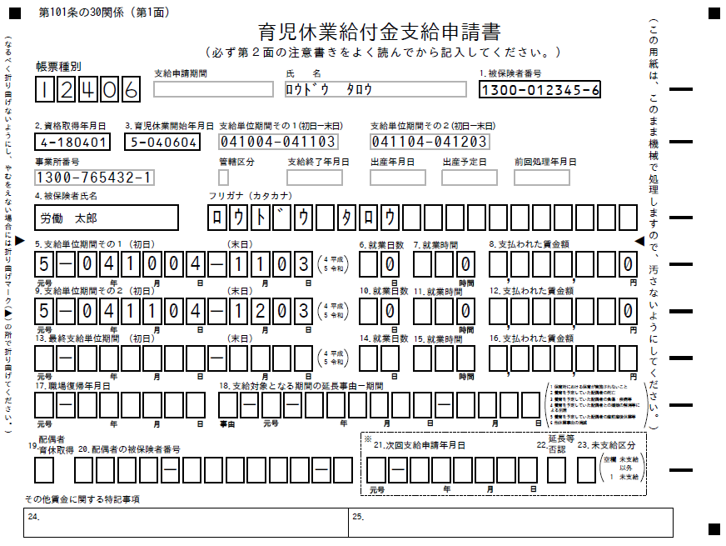
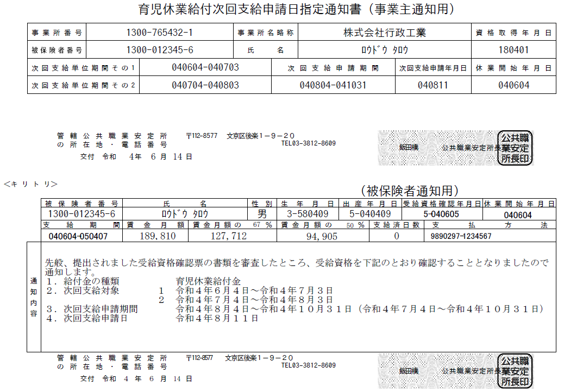
記載例：育児休業給付金支給申請書
①５・９欄
支給単位期間その２（９欄）の初日は、 支給単位期間その１（５欄）の初日の 翌月の応当日（応当日がないときはその月の末日）です。支給単位期間その１の末日は支給単位期間その２の初日の前日です。
②６・10欄
５・９欄の各支給単位期間中に就業した日数を記載してください。
③７・11欄
５・９欄の各支給単位期間中の就業した日数が10日を超える場合、就業した時間数を記載してください。
④８・12欄
５・９欄の支給単位期間中に支払われた賃金のうち、育児休業期間を対象として支払われた賃金を記載してください（10頁参照）。
⑤17欄
支給決定通知書の標記の「支給期間末日」前に休業を終了した場合に記載してください。
⑥18欄
支給対象となる期間の延長手続を行う場合にのみ記載してください（14頁参照） 。
⑦19欄
一定の場合で、子が１歳以降（１歳の誕生日の前日以降）１歳２か月未満までの期間も育児休業をする場合に記載してください（12頁参照） 。
➁
③
④
①
⑤
⑥
⑦
（裏面）
⑧
⑨
⑧申請者氏名
被保険者本人が氏名を記載してください。被保険者から申請等に係る同意書が提出された場合には、被保険者の記名を省略できます。この場合、申請者氏名欄には、「申請について同意済み」と記載してください。
⑨備考欄
子が１歳６か月に達する日後の期間の延長手続を行う場合（14頁参照）にのみ記載してください。
通知例：育児休業給付受給資格確認通知書
育児休業給付の受給資格が確認された場合の通知例 （受給資格確認手続のみが行われた場合）
①次回支給申請期間
この期間中の奇数月または偶数月に他の雇用継続給付に関する支給申請等と併せて行うことができます。
②次回支給申請年月日
次回申請日が指定されます。
③支給期間
支給期間の末日は、子の誕生日の前々日です。支給期間を延長する場合等は支給期間末日が変更されます。
④支払方法
指定した金融機関口座番号が記載されていることを確認してください。
⑤通知内容
受給資格を否認した場合はその旨が印字されます。
受給資格と同時に初回の育児休業給付金の支給申請が行われた場合は、支給決定された内容等が印字されます（11頁参照） 。
次回支給対象１のみ申請することもできます。その場合の支給申請期間は（ ）内の期間です。
①
②
③
④
⑤
育児休業給付受給資格確認通知書は、「支給申請書」とともに通知されます。「支給申請書」は、右記⑤の例を参考に記載し、事業主の方を経由して提出してください。
13

Slide 14
３ 支給対象期間の延長
(1) 概要
保育所等での保育の実施が行われない場合など、子が１歳に達する日後の期間に育児休業を取得する場合は、その子が１歳６か月に達する日前までの期間、育児休業給付金の支給対象となります。 さらに、保育所等での保育の実施が行われない場合など、１歳６か月に達する日後の期間に育児休業を取得する場合は、その子が２歳に達する日前までの期間、育児休業給付金の支給対象となります。
※いわゆる「パパ・ママ育休プラス制度」の利用で、休業終了予定日とされた日がその子の１歳２か月に達す る日である場合は、その子が１歳２か月に達する日後から１歳６か月に達する日前までの期間が支給対象 期間となります。
１歳６か月または２歳まで支給対象となる場合（延長事由）
① 保育所等^{※１}おける保育の利用を希望し申込みを行っているが、当面保育が実施されない場合
育児休業の申出に係る子について、以下のいずれにも該当することが必要です。
あらかじめ市町村に対して保育利用の申込みを行っていること^{※２}
原則、子が１歳に達する日または１歳６か月に達する日の翌日の時点で市町村から以下のいずれかの通知がなされていること ・市町村が発行する教育・保育給付を受ける資格を有すると認められない旨の通知 ・保育所等の利用ができない旨の通知
※１ 保育所等とは、児童福祉法第39条第１項に規定する保育所をいい、いわゆる無認可保育施設は含まれません。
※２ 以下の２つが要件です。 ・市区町村で保育所等の入所申込みを１歳に達する日または１歳６か月に達する日の翌日以前に行うこと ・入所希望日を１歳に達する日または１歳６か月に達する日の翌日以前とすること
入所可能か市区町村に問い合わせをするだけでは支給対象期間延長はできません。入所の申込みが必要です。 入所申込みの際に、入所希望日を１歳または１歳６か月の誕生日の翌日以降とした場合は、原則として支給 対象期間の延長はできません（例外事由はハローワークへお尋ねください）。
② 常態として育児休業の申出に係る子の養育を行っている配偶者で、その子が １歳に達する日または１歳６か月に達する日後の期間に、常態としてその子の養育 を行う予定であった方が以下のいずれかに該当した場合
死亡したとき
負傷、疾病等で、育児休業の申出に係る子を養育することが困難な状況になったとき
婚姻の解消等で、配偶者が育児休業の申出に係る子と別居することになったとき
養育を予定していた配偶者が産前産後休業等を取得したとき
③ 当該被保険者の他の休業が終了した場合
当該子（A）に係る休業が、他の子（B）に係る産前産後休業または育児休業により終了し、その後、他の子（B）に係る休業が、当該他の子（B）の死亡または当該被保険者と同居しないこととなったことで終了したとき及び当該子（A）が１歳に達する日の翌日が当該他の子（B）に係る休業期間に含まれるとき
当該子にかかる休業が、対象家族に係る介護休業により終了し、その後、介護休業に係る対象家族の死亡、離婚、婚姻の取消、離縁等で当該介護休業が終了したとき
※ ③については、上記の理由に限られます。
14

Slide 15
(2) 支給対象期間の延長手続
育児休業の申出に係る子について、１歳に達する日後の延長と、１歳６か月に達する日後の延長、それぞれの延長手続が必要です。
延長事由は、それぞれのタイミングで該当している必要があります。 子が１歳に達する日（当該育児休業終了予定日が１歳２か月に達する日である場合は、１歳２か月に達する日、以下同じ）後の期間について、支給対象期間の延長の取扱いを受ける場合は、以下の手続が必要です。
提出書類 | 育児休業給付金支給申請書 18欄「支給対象となる期間の延長事由－期間」に必要情報を記載してください。
添付書類 | 延長事由に該当することを確認できる以下のいずれかの資料 （延長事由によって異なります） ・市町村が発行した保育所等の入所保留の通知書など当面保育所等で保育が行われない 事実を証明することができる書類（※） ・世帯全員について記載された住民票の写し、母子健康手帳（写しも可） ・保育を予定していた配偶者の常態についての医師の診断書等 （※）保育所等の入所申込みを行い、第一次申込みで内定を得たにもかかわらず、これを辞退し、第二次申込みで落選した場合には落選を知らせる「保育所入所保留通知書」にこうした事実が付記されることがあります。 こうした付記がされた「保育所入所保留通知書」が提出された場合は、内定を辞退した理由を確認し、やむを得ない理由（内定を辞退したときまでの間に住所や勤務場所等に変更があり内定した保育所等に子を入所させることが困難であったこと等）がない場合には、育児・介護休業法に基づく適正な申出に当たらず、延長申請は認められません。
提出先 | 事業所の所在地を管轄するハローワーク ※電子申請も利用できます
提出時期 | 子が１歳に達する日前の支給対象期間について、子が１歳に達する日以後最初に提出するとき ⇒下図の例 支給対象期間⑤について支給申請を行う場合で、子が１歳に達する日以後に支給 申請書を提出するとき 子が１歳に達する日以後の日を含む支給対象期間について提出するとき ⇒下図の例 支給対象期間⑤の支給申請の際に手続を行わなかった場合で、支給対象期間 ⑥に延長に係る期間を含めて支給対象期間❻として支給申請を行うとき）
子が１歳６か月に達する日後の期間について支給対象期間の延長の取扱いを受ける場合は、「子が1歳に達する日」を「子が１歳６か月に達する日」と読み替えてください。
例：12月９日に出産し、２月４日から育児休業を開始し 支給対象期間の延長申請を行う場合
 | 支給対象期間 ① |  | 支給対象期間 ④ |  | 支給対象期間 ⑤ |  | ⑥
産後 休業 8週間 | 2/4～3/3 | 3/4～4/3 | 8/4～9/3 | 9/4～10/3 | 10/4～11/3 | 11/4～12/3 |  |  |  |  |  |  |  |  |  | 6/8 |  | ↓ 12/8
 |  |  |  |  |  |  |  |  |  |  | 1/4～2/3 | 2/4～3/3 | 3/4～4/3 | 4/4～5/3 | 5/4～6/3
 |  |  |  |  |  |  | 支給対象期間 ❻ |  |  |  |  | 支給対象期間 ❼ |  | 支給対象期間 ❽
子が１歳に達する日
↓ ↓子の１歳の誕生日
子が２歳に達する日
子が１歳６か月に達する日↓
12/9
↑
12/9
出産日
●
●
●
●
↑
2/4
育児休業開始日
12/7,12/8,12/9
子が１歳に達する日の前日↑
↑
子の２歳の誕生日
15

Slide 16
経過措置
令和４年10月１日から出生時育児休業給付金の創設、同一の子に係る育児休業を２回まで分割して取得することを可能とする等の改正が施行されました。 この施行日前後における育児休業給付の取扱いは以下のとおりです。
施行日以後に配偶者が子の１歳（または１歳６か月）に達する日後の期間に子を養育するための 育児休業をしている場合、その休業期間の末日の翌日以前に被保険者が育児休業を開始する場合であれば延長交替が可能です。なお、１歳に達する日までの間に１度も育児休業を取得したことがない場合であっても延長交替は可能です。
令和４年９月30日以前に開始した育児休業を１回目と数え、同年10月１日以降に開始する育児休業を２回目の育児休業として取得できます。
令和４年９月30日以前に旧法の規定で「パパ休暇」を取得した場合、この休業は新法での 育児休業の取得回数には含めないため、施行日以後に育児休業を２回取得することも可能です。なお、パパ休暇は旧法の育児休業給付金として申請する必要があります。
施行日の際に現に提出されている改正前の各種様式は、改正後の様式を使用して提出されたものとして取扱います。
改正前に通知した支給単位期間と支給申請期間は有効です。
詳しくはハローワークにお尋ねください。
例：施行日以前の出産日からパパ休暇を取得し、施行日以後に出生時育児休業と
育児休業を取得する場合
出産日
施行日
産後８週間
子が１歳に 達する日の前日
↓
パパ休暇
出生時育児休業①
出生時育児休業②
育児休業①
育児休業②
令和４年10月１日
↑
子が１歳に
達する日
↑
子の１歳の
誕生日
施行日前に取得した旧法に基づく育児休業（パパ休暇）は新法に基づく育児休業に含めないため、施行日以後に育児休業を分割取得した場合、当該休業（育児休業①、②）に対して育児休業給付金は支給されます。なお、支給日数は、育児休業給付の支給率67％の上限日数である180日に通算されます。
同時に、出生時育児休業（産後パパ育休）を創設する育児・介護休業法の改正が行われました。育児・介護休業法では、令和4年9月30日以前に開始したパパ休暇については、育児休業の取得可能回数及び出生時育児休業の取得可能回数・日数等の規定の適用にあたっては出生時育児休業とみなされます。
不正を行ったとき
不正な手段で育児休業給付の支給を受け、または受けようとした場合、不正受給の処分を受けます。 このような場合、不正受給した金額の３倍の金額を納めなければなりません。
事業主等が虚偽の支給申請書等を提出した場合等は、事業主等も本人と連帯して処分等を受けます。
支給申請書を提出する前に、記載内容をよくご確認ください。
育児・介護休業法に関するご質問
都道府県労働局雇用環境・均等部（室）へお問い合わせください。
16

